Slide 1


Project "Lite-Telco Africa"
非洲电信运营商轻量级掌上营业厅 · 免流 · 轻量 · 变现
Notes:
各位好，欢迎来到今天的路演。我是本项目的架构负责人。今天我将向大家介绍一个专为非洲市场打造的电信运营商数字化转型方案——Project 'Lite-Telco Africa'。这不是一个普通的App项目，而是一套以电信级稳定性为骨架、轻量级互联网体验为皮肉、流量变现为动力源的完整商业闭环。我们将解决非洲市场最痛的三个问题：低端手机跑不动、流量太贵用不起、以及运营商服务渗透率低下的困境。

Slide 2
01
市场痛点与商业机遇
Contents
目录
02
产品架构与技术实现
电信级轻量互联方案——Project "Lite-Telco Africa" 商业计划
书核心架构与实施路径概览。
03
商业模式与实施路径
Notes:
今天的分享分为三个主要部分。首先，我们会深入分析非洲电信市场的真实痛点——为什么现有的掌上营业厅在非洲跑不通，以及其中蕴含的百亿级商业机会。接着，我将详细拆解我们的技术架构，展示如何用'中间件BSS'层实现华为CBS核心能力与轻量级App的完美对接。最后，我们会探讨商业模式和分阶段实施路径，说明如何从零开始构建一个自我造血的数字生态。

Slide 3
MARKET OVERVIEW
非洲市场：增长潜力与数字化鸿沟
核心洞察：非洲经济预计2026年增长4.3%，数据中心市场年复合增长率达15.76%，但现
有掌上营业厅在低端设备上运行缓慢且流量成本高企，导致自助服务渗透率低，形成巨
大的数字化服务缺口与商业机会。
非洲数据中心市场规模预测（亿美元）
01
非洲基础设施投资推动经济增长4.3%，数据中心从CPU向GPU转型，AI技术融入国家战略，创
造数字化转型窗口期
02
现有掌上营业厅体积臃肿，在非洲低端智能机上运行缓慢，用户因流量成本产生心理排斥，自助
服务渗透率低下
03
运营商依赖USSD短代码提供服务，交互繁琐且不可视，客服热线压力大，运维成本居高不下
04
广告主缺乏针对非洲中低收入群体的精准数字化投放渠道，传统营销方式触达效率低下
数据来源：市场研究机构预测（2024-2031）
Notes:
让我们先看看非洲市场的宏观图景。根据最新报告，非洲经济预计2026年将实现4.3%的增长，数据中心市场年复合增长率高达15.76%，正处于从传统CPU计算向GPU核心AI数据中心转型的关键节点。然而，基础设施投资背后隐藏着巨大的用户体验鸿沟——现有掌上营业厅App体积臃肿，在非洲主流低端智能机上运行缓慢，且用户对App流量消耗有强烈的心理排斥。这导致自助服务渗透率极低，运营商不得不依赖昂贵的USSD短代码和人工客服，运维成本居高不下。

Slide 4
MARKET ANALYSIS
三方痛点：运营商 · 用户 · 广告主
市场困境呈现三方结构性矛盾，共同指向对轻量级、免流、高频触达解决方案的刚性需求。
运营商侧
用户侧
广告主侧
现有掌上营业厅App体积臃肿，在低端设
备运行缓慢，导致用户主动使用意愿低，
客服热线压力居高不下
网络带宽受限且流量昂贵，手机存储空间
极其珍贵，用户对所有"吃流量"的App存
在天然排斥心理
缺乏针对非洲中低收入群体的精准数字化
投放渠道，传统线下广告触达效率低且无
法量化
USSD自助服务交互繁琐且不可视，错误
率高，用户体验差，难以支撑复杂的业务
办理需求
核心业务查询高度依赖USSD短代码，输
入繁琐易错，缺乏图形化界面带来的直观
体验
用户注意力分散在多个碎片化渠道，缺
乏"每日必开"的集中流量入口进行品牌曝
光
Notes:
这个市场的痛点是结构性的，涉及三个关键利益方。从运营商视角看，现有App像一头笨重的大象，维护成本高，用户却不愿意用，导致客服热线被打爆。从用户视角看，非洲用户使用的多是低端安卓机，存储空间珍贵，每一MB流量都要精打细算，USSD交互又慢又容易出错。而从广告主视角看，他们渴望触达非洲庞大的中低收入群体，但缺乏有效的数字化渠道，传统广告转化率极低。这三方痛点共同构成了我们必须解决的核心问题。

Slide 5
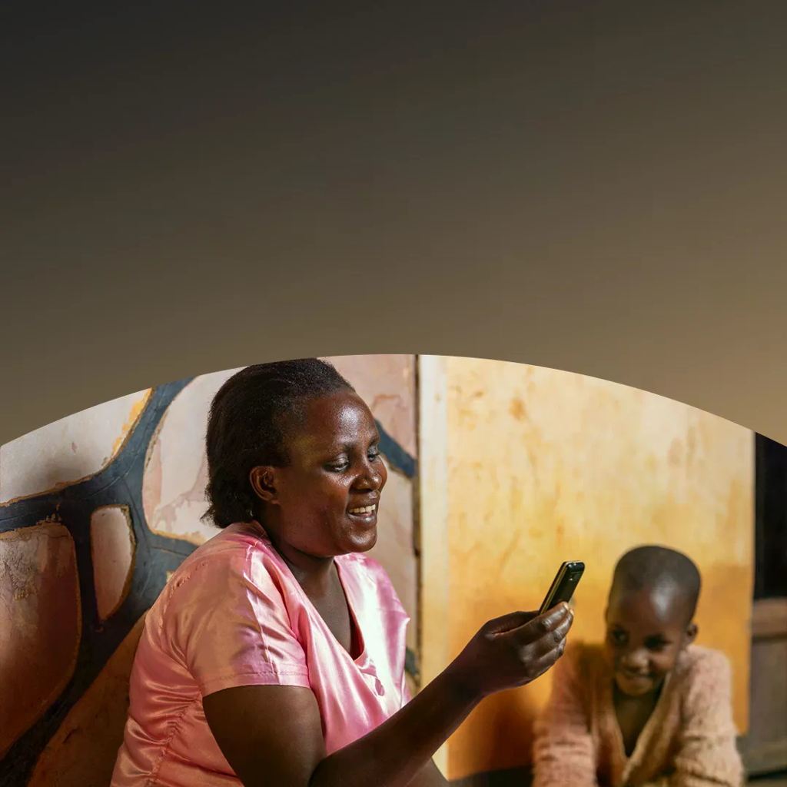
Value Proposition
核心价值主张：免流 · 轻量 · 变现
免流体验
通过运营商网络层配置Bypass白名单，App内所有请求走不计费通道，用户零流量成本使用核
心服务，彻底消除心理门槛。
体积极致化
移除非必要动画与高清素材，核心资产仅保留文字与轻量icon，App体积控制在5MB以内，适配
非洲主流低端智能机。
高频变现闭环
构建"签到领流量"的强心理激励机制确保日活，嵌入广告系统实现流量变现，预留支付接口支撑
未来金融生态。
三方价值共赢
运营商降低客服成本并挖掘存量价值，用户获得零成本服务与奖励，广告主获得精准触达渠
道。
非洲本地用户使用手机应用的真实场景
Notes:
针对这些痛点，我们的解决方案是'Lite-Telco Africa'——一个为非洲市场量身定制的轻量级掌上营业厅。核心逻辑很简单：第一，免流——通过运营商网络层的Bypass规则，让用户使用App不消耗任何流量，消除心理门槛；第二，轻量——App体积控制在5MB以内，移除所有非必要动画和高清素材，在最低端的安卓机上也能秒开；第三，变现——通过嵌入广告系统和签到奖励机制，让App成为用户'每日必开'的入口，同时为运营商创造新的收入流。这不仅是技术方案，更是商业闭环。

Slide 6
ARCHITECTURE
三层解耦架构：从APP到CBS的安全通道
采用APP端-中间件BSS-华为CBS三层解耦架构，通过中间件层实现SOAP到JSON的协议转换与统一鉴权，既保障电信核心系统的绝对安全，又支持前端轻量级
灵活迭代。
Layer 01
Layer 02
Layer 03
APP端（用户触点）
中间件BSS（核心枢纽）
华为CBS对接（核心能力）
自助服务：余额查询、套餐订购、流量管理
协议转换：SOAP转JSON，适配电信协议与互
联网协议
QuerySubscriberProfile：用户资料查询
QueryAccountBalance：余额查询
营销活动：7天签到循环、生日礼、节日活动
鉴权管理：手机号+OTP验证，统一安全网关
ManageProduct：产品订购管理
广告互动：视频广告、激励任务、免费流量中
心
流量白名单：配合运营商网络层Bypass配置
AddBonus：奖励流量发放
Notes:
接下来我们看看技术架构。整个系统采用经典的三层解耦设计。最上层是APP端，提供极简的用户界面，只有三大模块：自助服务、营销活动和广告互动。中间层是我们自主研发的中间件BSS，这是整个架构的'翻译官'和'安全门'，负责协议转换、鉴权管理和流量白名单配置。最底层是华为CBS核心系统，通过标准API对接，包括查询用户资料、余额、管理产品和赠送流量等核心能力。这种分层设计确保了电信级核心系统的绝对安全，同时给前端提供灵活的互联网体验。

Slide 7

LITE-TELCO AFRICA
APP端功能：极简界面的三大支柱
APP端聚焦自助服务、营销活动、广告互动三大核心模块，通过零流量成本的基础服务满足刚需，以7天签到循环强化用户粘性，再以广告激励
实现商业变现，形成"服务-留存-变现"的完整用户旅程。
自助服务模块
提供余额查询、流量查询、套餐订购等核心功能，所有请求通过免流通道处理，用户零成本完成资产管理
营销活动模块
设计7天循环签到机制，连续签到赠送阶梯式流量奖励，利用心理学中的"损失厌恶"效应确保每日活跃
广告互动模块
嵌入视频与图片广告位，用户观看广告可获取免费流量奖励，为广告主提供精准触达非洲中低收入群体的
数字化渠道
弱网生存设计
非洲年轻用户群体使用场景
所有业务逻辑支持异步重试，CBS接口超时时基于缓存展示最后状态，禁止直接报错，确保弱网环境下的
可用性
Notes:
先看APP端，这是用户每天直接接触的部分。我们只做三个核心模块，但每个都直击痛点。自助服务模块让用户可以查余额、买套餐、查流量，所有操作零流量消耗。营销活动模块设计了'7天签到循环'——连续签到送流量，利用损失厌恶心理确保用户每天打开App。广告互动模块则是变现核心，用户观看广告可以赚免费流量，广告主获得精准曝光。这三个模块形成完整的闭环：自助服务解决刚需，签到保证日活，广告实现变现。

Slide 8
CORE ARCHITECTURE
中间件BSS：协议转换与安全网关
核心洞察：中间件BSS作为核心枢纽，承担SOAP到JSON的协议转换、统一鉴权管理与流量白名单配置三大职能，在电信核心系统与互联网前端之间建立安全隔
离层，既保障CBS绝对安全，又支持前端灵活迭代。
协议转换层
鉴权管理层
将华为CBS的SOAP/XML协议转换为App友好的RESTful JSON，处理字段映射、数据
脱敏与格式标准化，屏蔽底层复杂性。
实施手机号+OTP双因素验证，建立统一安全网关，所有敏感操作必须经过身份校验，
禁止App直连CBS核心接口。
流量白名单配置
缓存与降级策略
与运营商网络层协同配置URL Bypass规则，确保中间件与CBS间的通信走免流通道，
同时防止非法流量消耗。
中间件层实现智能缓存，CBS超时或故障时返回缓存数据，确保前端服务不中断，体现
电信级稳定性要求。
Notes:
中间件BSS是整个系统的'大脑'和'防火墙'。为什么必须有这一层？首先，华为CBS使用的是传统的SOAP协议，而现代App需要RESTful JSON接口，我们的中间件负责这个'翻译'工作。更重要的是安全——我们严禁App直接调用CBS接口，所有请求必须经过中间件的鉴权管理，通过手机号+OTP验证确保合法身份。流量白名单配置则与运营商网络层协同，确保只有合法请求走免流通道。这一层的设计体现了华为'电信级稳定性'的基因，既开放又安全。

Slide 9
CBS Integration
华为CBS对接：核心API能力映射
通过QuerySubscriberProfile、QueryAccountBalance、ManageProduct、AddBonus四大核心API与华为CBS深度集成，采用"中间件控制逻辑+CBS执
行指令"的协作模式，确保营销灵活性同时保障计费安全。
CBS核心接口功能映射
API接口 | 核心功能 | 应用场景
QuerySubscriberProfile | 查询用户资料与套餐信息 | 用户登录、个人信息展示
QueryAccountBalance | 实时余额与流量查询 | 首页余额显示、流量监控
ManageProduct | 套餐订购与变更 | 流量包购买、套餐升级
AddBonus | 赠送流量与奖励 | 签到奖励、广告激励发放
四大API覆盖查询、订购、赠送全场景，支持免流场景下的完整业务闭环
Notes:
底层我们与华为CBS通过四个核心API对接。QuerySubscriberProfile用于查询用户资料，QueryAccountBalance查余额，ManageProduct处理套餐订购，AddBonus用于发放奖励流量。这里有个关键设计：所有涉及计费的操作，比如订购和赠送，都通过中间件发起，且必须实现双重确认机制，防止用户误操作。营销规则如签到逻辑不写在CBS里，而是写在中间件，满足条件后再调用AddBonus。这样既保证了核心系统的稳定性，又给了前端足够的灵活性。

Slide 10
Business Model
商业模式：三阶段盈利演进
技术服务费→广告分成→支付佣金的演进路径，短期验证技术能力，中期实现自我造血，长期构建可持续商业闭环。
Phase 01 · 短期
Phase 02 · 中期
Phase 03 · 长期
技术服务费
广告分成
支付佣金
依托华为CBS集成经验，向运营商收取
系统对接与定制开发费用
平台日活用户达到阈值后，引入品牌广
告与效果广告
接入泛非支付平台（Flutterwave/MFS
Africa），成为数字支付入口
利用现有数字化转型预算快速启动项
目，验证技术能力
与运营商按曝光或转化进行流量分成，
实现平台自我造血
收取充值手续费提成，构建金融生态，
成为运营商核心数字化基础设施
Notes:
商业价值最终要通过盈利模式体现。我们设计了三阶段变现路径。短期，我们收取技术服务费，帮助运营商做数字化转型，这是传统的项目制收入。中期，当用户量起来后，通过嵌入广告系统，与广告主和运营商进行流量分成，平台实现自我造血。长期，接入泛非支付平台如Flutterwave或MFS Africa，收取移动支付充值的手续费提成，成为运营商最重要的数字化支付渠道。三个阶段层层递进，从成本中心转向利润中心。

Slide 11
IMPLEMENTATION ROADMAP
实施路线图：四阶段稳健扩张
遵循"锚定-渗透-变现-闭环"四阶段实施策略，从拿到CBS接口权限开始，逐步验证技术可行性、用户渗透、商业模型与支付生态，每阶段设置明确里程碑与风控
机制，确保项目稳健落地。
第0阶段（锚定）
第1阶段（渗透）
与GETESA达成技术试运行共识，获取华为CBS WSDL接口文档与沙箱环境权限，完成
技术可行性验证
上线自助查询与7天签到系统，通过"免费流量"诱饵实现用户获取，目标成为用户首选查
询工具，验证中间件稳定性
第2阶段（变现）
第3阶段（闭环）
集成广告内容分发系统，引入首批广告主，验证"流量换取广告曝光"的商业模型，实现平
台自我造血
接入Mobile Money支付通道，成为运营商最重要的数字化支付渠道，构建完整的电信
+金融生态
Notes:
落地策略上我们采取四步走。第0阶段是锚定，与GETESA达成试运行共识，拿到WSDL接口权限，验证技术可行性。第1阶段是渗透，上线自助查询和签到功能，用'免费流量'作为诱饵，让App成为用户首选查询工具。第2阶段是变现，集成广告系统，验证'流量换广告'的商业模型。第3阶段是闭环，接入移动支付，成为运营商的数字化支付渠道。每个阶段都有明确的退出机制和风险控制，确保稳健扩张。

Slide 12
CORE COMPETENCIES
竞争优势与风险管控
依托华为CBS深度集成经验与非洲本地化洞察，构建"电信级稳定性+互联网敏捷性"的复合优势，通过中间件隔离、弱网降级、防刷策略与分阶
段测试机制，确保系统在复杂环境下的安全可靠运行。
核心优势
风险管控
9年华为CBS交付经验，深度理解电信级系统安全规范与接口特性，确保
与运营商核心系统无缝对接。
安全隔离：敏感逻辑全部置于中间件，CBS仅执行指令，禁止App直连核
心网，实现多层次安全防护。
马拉博一线团队，精准把握非洲用户弱网环境、低端设备与流量敏感特
征，提供本地化运营支持。
防刷策略：签到与奖励系统内置反作弊机制，通过设备指纹与行为分析，
防止脚本恶意刷取运营商资产。
Notes:
我们的核心优势来自两方面。一是技术底蕴，9年华为CBS交付经验让我们深谙电信级系统的安全规范，知道如何在不触碰核心网风险的前提下实现灵活扩展。二是场景理解，我们在马拉博一线，深知非洲用户的真实使用环境——弱网、低端机、流量敏感。因此我们在架构中内置了弱网降级、缓存机制、防刷策略。特别提醒：所有CBS接口调用必须在非生产环境充分测试，营销规则绝不直接写在CBS里，而是通过中间件控制，这是保障系统安全的铁律。

Slide 13

携手共建非洲数字化未来
降低USSD成本 · 提升用户活跃 · 实现商业变现
Notes:
总结一下，Lite-Telco Africa不仅仅是一个App，而是一套完整的数字化转型方案。我们向运营商提供的价值很明确：降低USSD维护成本，提升低端用户群的活跃度与付费意愿。通过免流技术消除使用门槛，通过轻量级设计适配非洲设备环境，通过广告与支付构建商业闭环。现在我们已经准备好进入第0阶段，与GETESA启动技术试运行。期待与各位携手，共同开拓非洲电信市场的数字化未来。

